Slide 1
Curso propedéutico autodirigido
Ana Ma. Gurrola Togasi. ENP-2
Ma. Teresa Herrera Islas. ENP-5
2020

Slide 2
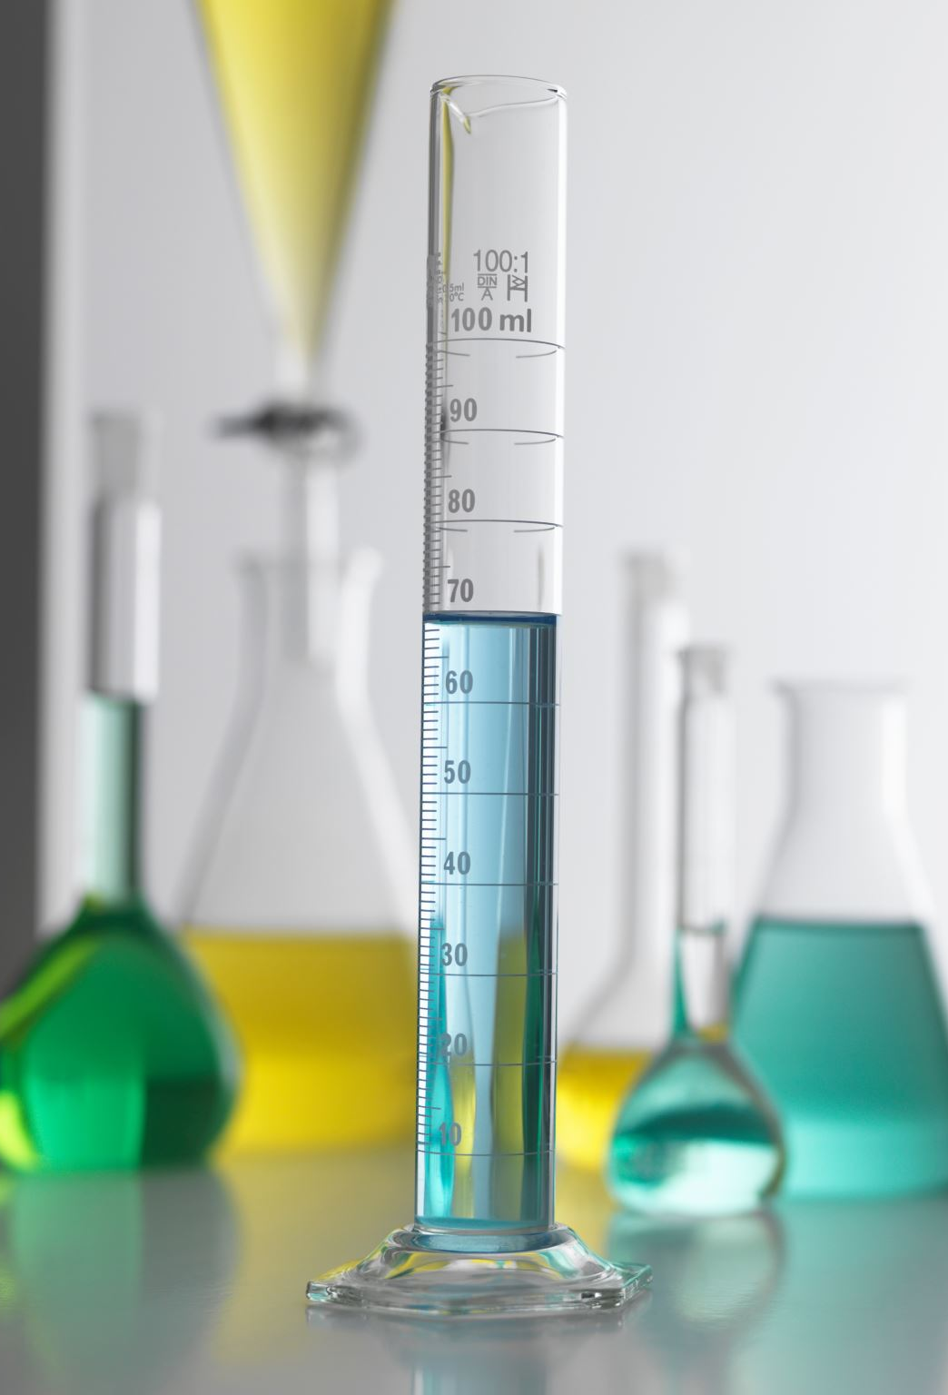
Objetivo
Diseñar e impartir un curso para ayudar a los estudiantes a adquirir los conocimientos químicos del curso de química IV, área II, en el Plantel 9 de la ENP en línea basado en el autoestudio.
2020, Derechos Creative Commons 3.0

Slide 3
Introducción
El ciclo escolar 2019-2020 se llevó acabo de forma muy irregular en el Plantel 9:
Al paro de actividades académicas.
La declaración posterior de la pandemia y la jornada de sana distancia.
El curso se impartió durante 2.5 semanas a través de un aula Moodle de la Dirección General de Tecnologías de la Información y Comunicación (DGTIC) y la plataforma Zoom.
Unidad 3. “Hidratación, importante para el buen funcionamiento del organismo” del curso de química IV, área II.
2020, Derechos Creative Commons 3.0

Slide 4
El autoestudio implica el desarrollo de ciertas estrategias o habilidades para el estudio y la asimilación de los contenidos.
Responsabilidad
Esfuerzo diario
Voluntad
Constancia
Disciplina
2020, Derechos Creative Commons 3.0

Slide 5
Metodología
El proceso de enseñanza aprendizaje seguido en el curso se muestra en la siguiente figura.
Realizar las actividades: individual o en equipo
Comparar con las respuestas
correctas
Modificar respuestas usando un color diferente
Reflexionar sobre los errores cometidos, lo que aún falta por aprender y que hacer para lograrlo
Subir la tarea al aula
La profesora revisa 10 trabajos al azar, retroalimenta en el foro de dudas
Videoconfe-rencia para dudas
Examen en línea
2020, Derechos Creative Commons 3.0

Slide 6
Resultados
Al finalizar el curso se aplicó a los estudiantes una encuesta para conocer sus conceptos sobre el autoaprendizaje y el impacto del curso sobre sus hábitos de estudio. A continuación, se enumeran los resultados más relevantes.
ESTRATEGIAS DE ESTUDIO MÁS USADAS
Subrayar lo más importante de mis apuntes.
Hacer resúmenes.
Consultar materiales de Internet como videos, páginas web y tutoriales.
Consultar libros.
Conceptos sobre el autoestudio.
2020, Derechos Creative Commons 3.0

Slide 7
CONCEPCIÓN SOBRE EL AUTOESTUDIO
Investigar sobre un tema y al ritmo preferido. Es adelantar la materia por su cuenta, y cuando expliquen el tema en clase entenderlo con más facilidad o poder preguntar mis dudas especificas al profesor.
HABILIDADES NECESARIAS PARA EL AUTO ESTUDIO
Comprensión lectora, organización, concentración, responsabilidad y ansías por aprender.
HABILIDADES DESARROLLADAS EN EL CURSO
Mejoré la forma estética de mis trabajos.
Mayor organización con mi tiempo.
Organizarme correctamente.
Resolver muchos problemas como estrategia de estudios en materias prácticas como química y matemáticas.
2020, Derechos Creative Commons 3.0

Slide 8
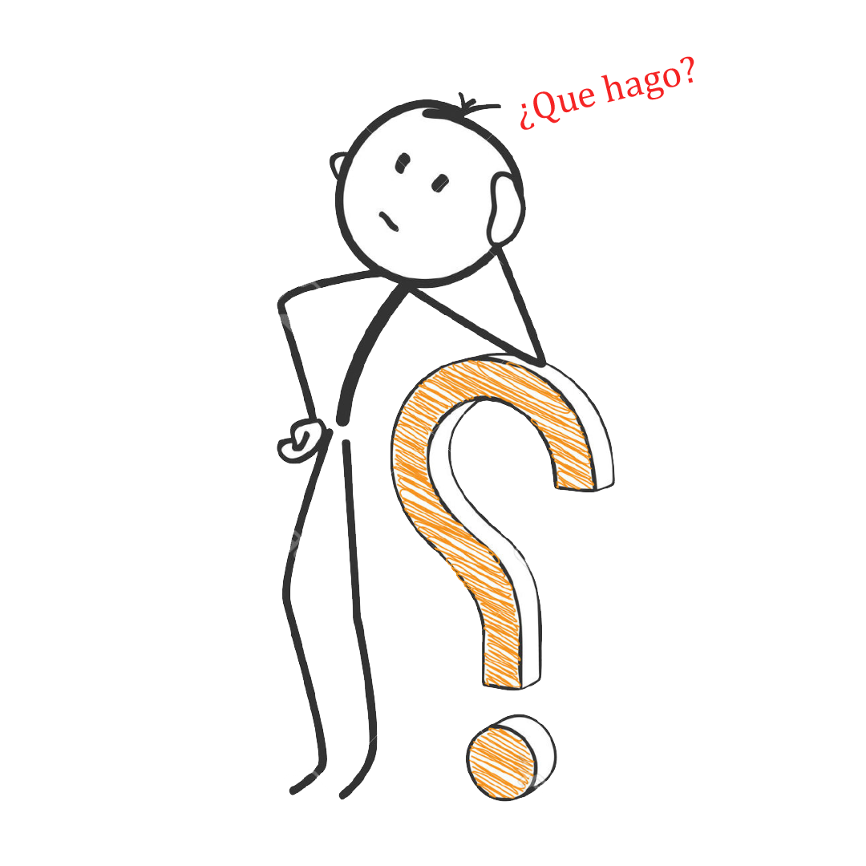
Reflexiones de los estudiantes
Enlaces covalentes | Entre qué y qué se forman | Igualdad | Ejemplo | Diferencias
Covalente apolar | Entre átomos del mismo elemento o diferentes con la misma carga. | Prácticamente perfecta ya que se complementan. | CH₄ | La diferencia de electronegatividad entre los átomos es cero o menor a 0.5
Covalente polar | Diferentes elementos con cargas muy desiguales. | Ligeramente desigual en alguna parte de la molécula. | H₂O | La diferencia de electronegatividad entre los átomos es mayor de 0.5 y hasta de 1.7
Corrección
Enlace covalente, este se produce en la unión de dos no metales, los cuales para estar estables necesitan un total de 8 electrones en su última capa de valencia, lo cual se obtiene al compartir electrones para estar estables. Un enlace covalente es la unión química de elementos que comparten electrones de valencia para completar el octeto en la capa más externa
Los puentes de hidrógenos son los responsables de interactuar con el etanol haciendo un acomodo de sus átomos ya que estos ejercen una ligera atracción hacia las cargas parcialmente positivas de otros átomos de hidrogeno. Los átomos que pueden formar puentes con el hidrógeno son el oxígeno, el flúor y el nitrógeno.
En las preguntas abiertas simplemente tuve que complementar las respuestas mientras que en la actividad 3.3 obtuve 5 aciertos de 8 y me equivoque en la función estructural de las células, termorregulador a través de la sudoración y amortiguador y regulador de los cambios térmicos. Y para terminar, para seguir aprendiendo solo tengo que buscar más información relacionada con el tema para obtener un mayor panorama del tema y poder conectar para darle un significado más lógico para mí.
2020, Derechos Creative Commons 3.0

Slide 9
Conclusiones
El autoestudio no es una estrategia de enseñanza aprendizaje muy aplicada en la ENP, esta situación a causado que los estudiantes no desarrollen las habilidades necesarias para ser autónomos en el aprendizaje.
Resultó una estrategia muy útil, facilitó que los estudiantes identificaran claramente sus dudas, las cuáles fueron explicadas en las videoconferencias haciendo que las sesiones fueran productivas, ágiles y participativas, basadas en las necesidades de los estudiantes y no en la exposición del profesor. De igual manera, permitió que el profesor diseñara las intervenciones necesarias para favorecer el aprendizaje de los estudiantes.
A fin de poder participar adecuadamente en esta sociedad los ciudadanos debemos desarrollar habilidades para aprender de forma autónoma. Por tal razón, esta estrategia debería de usarse de manera más intensiva en nuestra institución.
2020, Derechos Creative Commons 3.0

